Slide 1
TÌM HIỂU
CODEINGITER
Nhóm 3
Nghiêm Đình Ninh
Hoàng Ngọc Thắng
Vũ Thị Thu Trang

Slide 2
NỘI DUNG
Codeigniter Framework là gì ?
MVC là gì ?
Cài đặt

Slide 3
Codeigniter Framwork
1. Codeigniter Framework là gì
Là một backend framework được sử dụng để thiết kế website
Tuy ít phổ biến hơn các frameword khác nhưng nói về hiệu quả thì codeigniter vẫn có đủ khả năng đáp ứng các nhu cầu cơ bản về một website chất lượng, chuyên nghiệp trong nhiều lĩnh vực

Slide 4
Codeigniter Framwork
2. Ưu điểm của codeigniter frameword
  Codeigniter tốn ít dung lượng khi tải xuống
  CodeIgniter 4 là phiên bản sắp tới của khung, được thiết kế để sử dụng với PHP 7.2.
  Được thiết kế theo mô hình Model-View-Controller: Mô hình MVC giúp tách thành phần hiển thị giao diện và xử lý của một phần mềm thành các phần độc lập, từ đó giúp cho việc thiết kế, xử lý và bảo trì mã nguồn dễ dàng hơn.
  Tốc độ nhanh: CodeIgniter được đánh giá là một PHP framework có tốc độ nhanh chóng. Một server bình thường có thể đáp ứng được hàng triệu truy cập / ngày.
  Miễn phí: CodeIgniter được phát hành dưới giấy phép Apache/BSD mở rộng, cho phép người dùng tự do thay đổi, phát triển và phân phối mã nguồn mở này theo sự sáng tạo của bản thân.

Slide 5
Codeigniter Framwork
3. có nên sử dụng codeigniter trong thiết kế website
Hỗ trợ SEO: Cấu trúc URL của CodeIgniter rất thân thiện với các công cụ tìm kiếm. Điều này nghiễm nhiên giúp cho website của bạn tăng thứ hạng nhanh hơn mà không cần phải đầu tư quá nhiều phần mềm hay công cụ.
Bảo mật hệ thống: Cơ chế kiểm tra dữ liệu chặt chẽ, ngăn ngừa XSS và SQL Injection của CodeIgniter giúp giảm thiểu các nguy cơ xâm nhập, làm hại đến hệ thống

Slide 6
Codeigniter Framwork
3. có nên sử dụng codeigniter trong thiết kế website3. Tiện ích
Với nhu cầu sử dụng các website đẹp, tốc độ nhanh và tương thích hiện nay của người dùng, Codeigniter vẫn là sự lựa chọn của nhiều lập trình viên nói riêng và các đơn vị thiết kế web nói chung. Với sự hỗ trợ từ Framework Codeigniter, nhiều website đã đạt được tiêu chuẩn MVC và hoạt động tốt giữa hàng ngàn website có mặt trên Internet hiện nay.

Slide 7
II MVC
MVC là một mẫu kiến trúc phần mềm để tạo lập giao diện người dùng trên máy tính. MVC chia một ứng dụng thành ba phần tương tác được với nhau để tách biệt giữa cách thức mà thông tin được xử lý nội hàm và phần thông tin được trình bày và tiếp nhận từ phía người dùng.

Slide 8
II MVC
Model: xử lý tương tác data thô (raw data) và database và sẽ có các function.
như thêm bản ghi vào database hoặc chọn bản ghi database cụ thể. Trong CI thì model là
thành phần là không cần thiết và có thể được bao gồm trong controller.
View: liên quan đến phần hiển thị các data và điều khiển giao diện cho người dùng.
Trong CI, view có thể là một website, rss feed, data ajax hoặc bất kỳ "trang" nào khác.
Controller: hoạt động trung gian giữa view và model và, như tên gọi,
nó kiểm soát những thứ được gửi đến view từ model. Trong CI, controller cũng là nơi để tải các thư viện và helper.

Slide 9
III . Cài đặt
Truy cập vào đường dẫn
https://codeigniter.com/download
nhấp vào nút download.
Cài đặt sẵn xampp hoặc wampp
Tải về rồi giải nén vào thư mục var/www
Chạy xampp hoặc wampp
Để dễ nhất thì http://localhost/ { tên thư mục}/

Slide 10
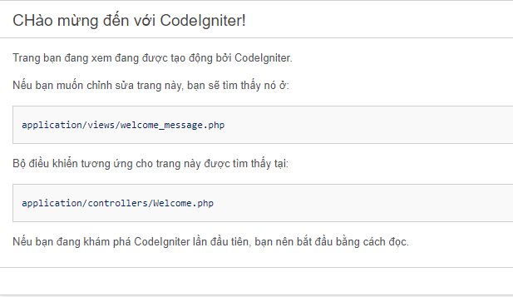

Slide 11
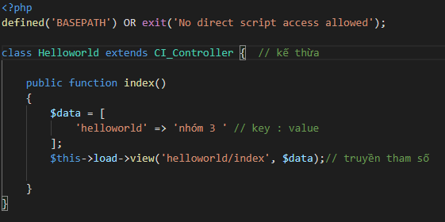
Controllers/Helloworld.php
Lưu ý tên controllerlls phải viết hoa chữ cái đầu

Slide 12

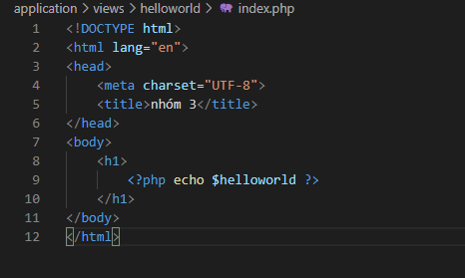
View/helloworld/index.php

Slide 13
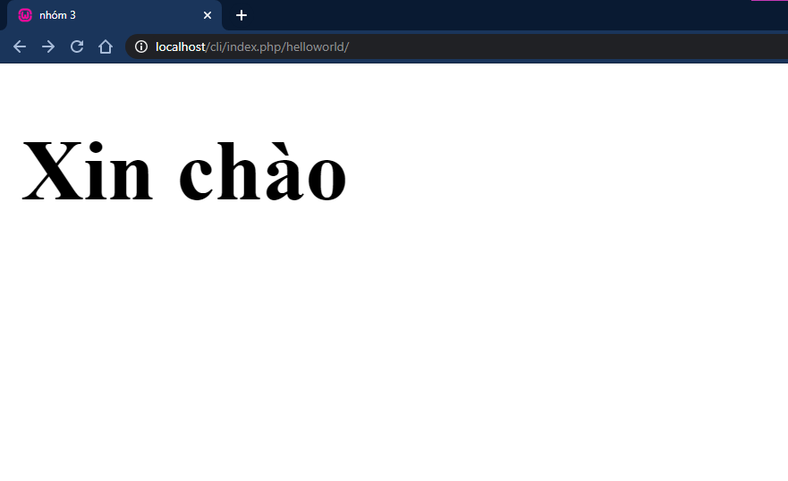
http://localhost/cli/index.php/helloworld/

